Slide 1



برنامج دعم التعلمات الأساس
مادة الرياضيات
المستوى
المقاعد
محدودة
3
لبنة ضرب
المسار
2
الحصة 1
نسخة تجريبية خاصة بمؤسسات الريادة
نسخة قيد التطوير

Slide 2




توجيهات لاستعمال العرض
شرائح خاصة بالأستاذ
إرشادات وشروحات يجب على الأستاذ قولها
إيقاف العرض( مناولة /نمذجة/ممارسة في مجموعات أو في ثنائيات)

Slide 3



توجيهات لاستعمال الكراسة
باقي الأنشطة تنجز في المنزل
أنشطة تنجز في القسم كما هي معروضة على الشرائح

Slide 4


أهداف الحصة
في نهاية الحصة سيكون التلاميذ قادرين على:
قراءة وكتابة وتفكيك ومقارنة وترتيب الأعداد من 0 إلى 9999
حل مسائل بسيطة باستخدام استراتيجية الأسئلة الأربعة

Slide 5








الإعداد المادي للأستاذ(ة)
المذكرة اليومية
عدة المناولة
العرض الرقمي

Slide 6

هيكلة الحصة
خاص بالمدرس
حساب ذهني
1
دقـائق
10
جدول ضرب العددين 2 و 3 باستعمال تقنية السلم
الأعداد
2
دقيقة
30
قراءة وكتابة وتفكيك ومقارنة وترتيب الأعداد من 0 إلى 9999
العمليات وحل المسائل
3
دقيقة
10
الاستئناس باستراتيجية الأسئلة الأربعة لحل مسألة
عمل فردي على الكراسة
4
دقيقة
10
الإنجاز/التصحيح
لعبة
5
دقائق
5
رمي الكرة (التدرب على الضرب)

Slide 7







أيقونات توجيهية
هذا النشاط مرتبط بتوظيف الألواح.
المناولة والألعاب
العمل الجماعي/نمذجة
العمل الثنائي
عمل فردي على الكراسة
أصغي إلى أستاذي وألاحظ ما يفعله.
أُحَضِّرُ لوازمي المدرسية قبل بداية الدرس.
العمل في مجموعات صغرى

Slide 8

ألعاب | عمليات وحل المسائل | الأعداد | نشاط اعتيادي | افتتاح الحصة
مرحبا بكم أعزائي سنبدأ حصة اليوم، انتبهوا جيدا
مرحبا بكم أبنائي الأعزاء

Slide 9



ألعاب | عمليات وحل المسائل | الأعداد | نشاط اعتيادي | افتتاح الحصة
أبنائي الأعزاء، ضعوا اللوحة والقلم والكراسة في القمطر، ستحتاجونها في هذه الحصة.
دفتر البحث
كراسة
قلم الرصاص
لوحة

Slide 10
ألعاب | عمليات وحل المسائل | الأعداد | نشاط اعتيادي | افتتاح الحصة
سنتدرب طيلة هذا الأسبوع على الاستعمال الجيد للوحة، انتبهوا جيدا.
أَجْلِسُ بِشَكْلٍ صَحيحٍ في مَكاني كَما يُوَضِّحُهُ أُسْتاذي؛
أَسْتَمِعُ بِإِمْعانٍ لِتَعْليماتِ أُسْتاذي وَشَرْحِهِ؛
أَطْلُبُ الْإِذْنَ مِنْ أُسْتاذي قَبْلَ تَقْديمِ الْجَوابِ، وَعِنْدَ طَرْحِ السُّؤالِ، وَعِنْدَ الْخُروجِ إِلى الْمِرْحاضِ؛
أصغي وأنتبه إلى أستاذي (تي)
أَنْصَحُ صَديقي الَّذي لا يَلْتَزِمُ بِهَذِهِ الشُّروطِ، لِكَيْ يَلْتَزِمُ بِها.
سيفوز التلاميذ الذين يلتزمون بهذه السلوكات بنجمة التميز

Slide 11
نشاط اعتيادي
جدول ضرب العددين
2 و 3 باستعمال تقنية السلم
5 دقائق

Slide 12

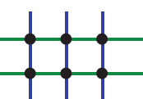
ألعاب | عمليات وحل المسائل | الأعداد | نشاط اعتيادي | افتتاح الحصة
  أبنائي الأعزاء سنقوم ببناء جداول الضرب، سيساعدنا ذلك في التدرب على الحساب السريع.
  ينمذج الأستاذ بناء جدول العدد 2 باستعمال تقنية السلم

Slide 13
ألعاب | عمليات وحل المسائل | الأعداد | نشاط اعتيادي | افتتاح الحصة
  سنقوم الآن ببناء جدول ضرب 3 بشكل جماعي باستعمال تقنية السلم
  .

Slide 14
ألعاب | عمليات وحل المسائل | الأعداد | نشاط اعتيادي | افتتاح الحصة
  على ألواحكم أحسبوا الجداء.
2×6=..

Slide 15

ألعاب | عمليات وحل المسائل | الأعداد | نشاط اعتيادي | افتتاح الحصة
  التصحيح
2×6=12

Slide 16
ألعاب | عمليات وحل المسائل | الأعداد | نشاط اعتيادي | افتتاح الحصة
  على ألواحكم أحسبوا الجداء.
3×7=..

Slide 17
ألعاب | عمليات وحل المسائل | الأعداد | نشاط اعتيادي | افتتاح الحصة
  التصحيح
3×7=21

Slide 18
نشاط الأعداد
قراءة وكتابة وتفكيك الأعداد من 0 إلى 9999
(بطاقات تفكيك العدد)
5 دقائق

Slide 19






ألعاب | عمليات وحل المسائل | الأعداد | نشاط اعتيادي | افتتاح الحصة
  الآن سنتدرب على قراءة وكتابة وتفكيك الأعداد من 0 إلى 999 باستخدام النقود.
نمذجة نشاط التعرف على قراءة وكتابة وتفكيك الأعداد من 0 إلى 9999 باستخدام لعبة النقود.
نمذجة التعرف على الاعداد بالخشيبات والحزم

Slide 20
ألعاب | عمليات وحل المسائل | الأعداد | نشاط اعتيادي | افتتاح الحصة
  سنشتغل على الألواح، استعدوا.

Slide 21
ألعاب | عمليات وحل المسائل | الأعداد | نشاط اعتيادي | افتتاح الحصة
  على ألواحكم أكتبوا بالأرقام العدد الممثل بالنقود.
...

Slide 22
ألعاب | عمليات وحل المسائل | الأعداد | نشاط اعتيادي | افتتاح الحصة
  التصحيح
3427

Slide 23
ألعاب | عمليات وحل المسائل | الأعداد | نشاط اعتيادي | افتتاح الحصة
  على ألواحكم أكتبوا بالحروف العدد الممثل بالنقود.
...

Slide 24
ألعاب | عمليات وحل المسائل | الأعداد | نشاط اعتيادي | افتتاح الحصة
  التصحيح
أربعةُ آلاف وثلاث مئة وستة وثلاثون

Slide 25
ألعاب | عمليات وحل المسائل | الأعداد | نشاط اعتيادي | افتتاح الحصة
  على ألواحكم أكتبوا بالأرقام العدد الممثل بالنقود.
...

Slide 26
ألعاب | عمليات وحل المسائل | الأعداد | نشاط اعتيادي | افتتاح الحصة
  التصحيح
5325

Slide 27
ألعاب | عمليات وحل المسائل | الأعداد | نشاط اعتيادي | افتتاح الحصة
  على ألواحكم أكتبوا بالحروف العدد الممثل بالنقود.
...

Slide 28
ألعاب | عمليات وحل المسائل | الأعداد | نشاط اعتيادي | افتتاح الحصة
  التصحيح
خمسةُ آلاف وأربعُ مئةٍ وخمسة وعشرون

Slide 29
ألعاب | عمليات وحل المسائل | الأعداد | نشاط اعتيادي | افتتاح الحصة
  على ألواحكم أكتبوا العدد بالحروف
759

Slide 30
ألعاب | عمليات وحل المسائل | الأعداد | نشاط اعتيادي | افتتاح الحصة
  التصحيح
سبع مئة وتسعة وخمسون

Slide 31
ألعاب | عمليات وحل المسائل | الأعداد | نشاط اعتيادي | افتتاح الحصة
  على ألواحكم أكتبوا العدد بالأرقام.
تسع مئة وثمانية وستون

Slide 32
ألعاب | عمليات وحل المسائل | الأعداد | نشاط اعتيادي | افتتاح الحصة
  التصحيح
968

Slide 33
ألعاب | عمليات وحل المسائل | الأعداد | نشاط اعتيادي | افتتاح الحصة
  على ألواحكم أكتبوا العدد كتابة جمعية مفككة
873

Slide 34
ألعاب | عمليات وحل المسائل | الأعداد | نشاط اعتيادي | افتتاح الحصة
  التصحيح
800 + 70 + 3

Slide 35
عمليات وحل المسائل
التدرب على حل مسائل باستعمال استراتيجية الأسئلة الأربعة
10 دقائق

Slide 36
ألعاب | عمليات وحل المسائل | الأعداد | نشاط اعتيادي | افتتاح الحصة
يتدرّب أيمن يوميًا لمدة 3 ساعات. إذا كان يتدرّب 5 أيام في الأسبوع، فما مجموع ساعات التدريب في أسبوع واحد؟
  تابعوا معي سأقرأ المسألة
  تعرض المسألة على المسلاط العاكس ويقرأها الأستاذ قراءة واضحة ومتأنية.
وقف التلاميذ في 8 صفوف، في كل صف تلميذان. كم عدد التلاميذ في الصفوف جميعها؟

Slide 37

ألعاب | عمليات وحل المسائل | الأعداد | نشاط اعتيادي | افتتاح الحصة
  أغمضوا أعينكم وحاولوا تخيل المسألة.
  يقرا الأستاذ المسألة و يطرح سلسلة من الأسئلة لمساعدة المتعلمين على فهم المسألة والتعرف على العملية المناسبة.

Slide 38

ألعاب | عمليات وحل المسائل | الأعداد | نشاط اعتيادي | افتتاح الحصة
  الآن تابعوا معي سنتعرف على كيفية حل المسالة باستخدام استراتيجية الأسئلة الأربعة.
  سنحاول أولا استخراج المعلومات الواردة في المسألة.
السؤال
وقف التلاميذ في 8 صفوف، في كل صف تلميذان. كم عدد التلاميذ في الصفوف جميعها؟
1- ما المعلومات الواردة في المسألة؟

Slide 39
ألعاب | عمليات وحل المسائل | الأعداد | نشاط اعتيادي | افتتاح الحصة
  يوجه الأستاذ المتعلمين لاستخراج المعلومات الواردة في المسألة.
الحل
وقف التلاميذ في 8 صفوف، في كل صف تلميذان. كم عدد التلاميذ في الصفوف جميعها؟
المعلومات الواردة في المسألة هي:
وقف التلاميذ في 8 صفوف.
في كل صف تلميذان.

Slide 40
ألعاب | عمليات وحل المسائل | الأعداد | نشاط اعتيادي | افتتاح الحصة
  بعد التعرف على المعلومات الواردة في المسألة سنحاول أن نحدد ما المطلوب منا في هذه المسألة.
السؤال
وقف التلاميذ في 8 صفوف، في كل صف تلميذان. كم عدد التلاميذ في الصفوف جميعها؟
2- ما المطلوب مني؟

Slide 41
ألعاب | عمليات وحل المسائل | الأعداد | نشاط اعتيادي | افتتاح الحصة
  يتفاعل الأستاذ مع المتعلمين لتحديد المطلوب.
الحل
وقف التلاميذ في 8 صفوف، في كل صف تلميذان. كم عدد التلاميذ في الصفوف جميعها؟
المطلوب هو:
عدد التلاميذ في الصفوف.

Slide 42
ألعاب | عمليات وحل المسائل | الأعداد | نشاط اعتيادي | افتتاح الحصة
  في المرجلة الأخيرة سنحدد ماذا علينا أن نفعل بالضبط لإيجاد المطلوب.
السؤال
وقف التلاميذ في 8 صفوف، في كل صف تلميذان. كم عدد التلاميذ في الصفوف جميعها؟
3- ماذا علينا أن نفعل؟ ولماذا؟

Slide 43
ألعاب | عمليات وحل المسائل | الأعداد | نشاط اعتيادي | افتتاح الحصة
  الجواب
الحل
وقف التلاميذ في 8 صفوف، في كل صف تلميذان. كم عدد التلاميذ في الصفوف جميعها؟
عدد الصفوف.
عدد التلاميذ في كل صف.
عدد التلاميذ في الصفوف جميعها.
لإيجاد المطلوب عليّ أن أقوم بعملية الضرب.

Slide 44
ألعاب | عمليات وحل المسائل | الأعداد | نشاط اعتيادي | افتتاح الحصة
  لاحظوا جيدا لماذا سنجري عملية الضرب لإيجاد حل المسألة.
عدد التلاميذ في الصفوف كلها
عدد التلاميذ في الصف الواحد
عدد التلاميذ في الصف الواحد
عدد التلاميذ في الصف الواحد
عدد التلاميذ في الصف الواحد
عدد التلاميذ في الصف الواحد
عدد التلاميذ في الصف الواحد
عدد التلاميذ في الصف الواحد
عدد التلاميذ في الصف الواحد
عدد الصفوف

Slide 45
ألعاب | عمليات وحل المسائل | الأعداد | نشاط اعتيادي | افتتاح الحصة
  نعم تلميذان 8 مرات بعدد الصفوف
؟
2
2
2
2
2
2
2
2
8

Slide 46
ألعاب | عمليات وحل المسائل | الأعداد | نشاط اعتيادي | افتتاح الحصة
  حل المسألة.
  يمكن لبعض المتعلمين اقتراح عملية الجمع
كم عدد التلاميذ في الصفوف جميعها؟
وقف التلاميذ في 8 صفوف، في كل صف تلميذان. كم عدد التلاميذ في الصفوف جميعها؟
عدد التلاميذ في الصفوف:
8 X 2 = 16
تلميذا.

Slide 47
عمل فردي على الكراسة
تمارين على الكراسة
10 دقائق

Slide 48
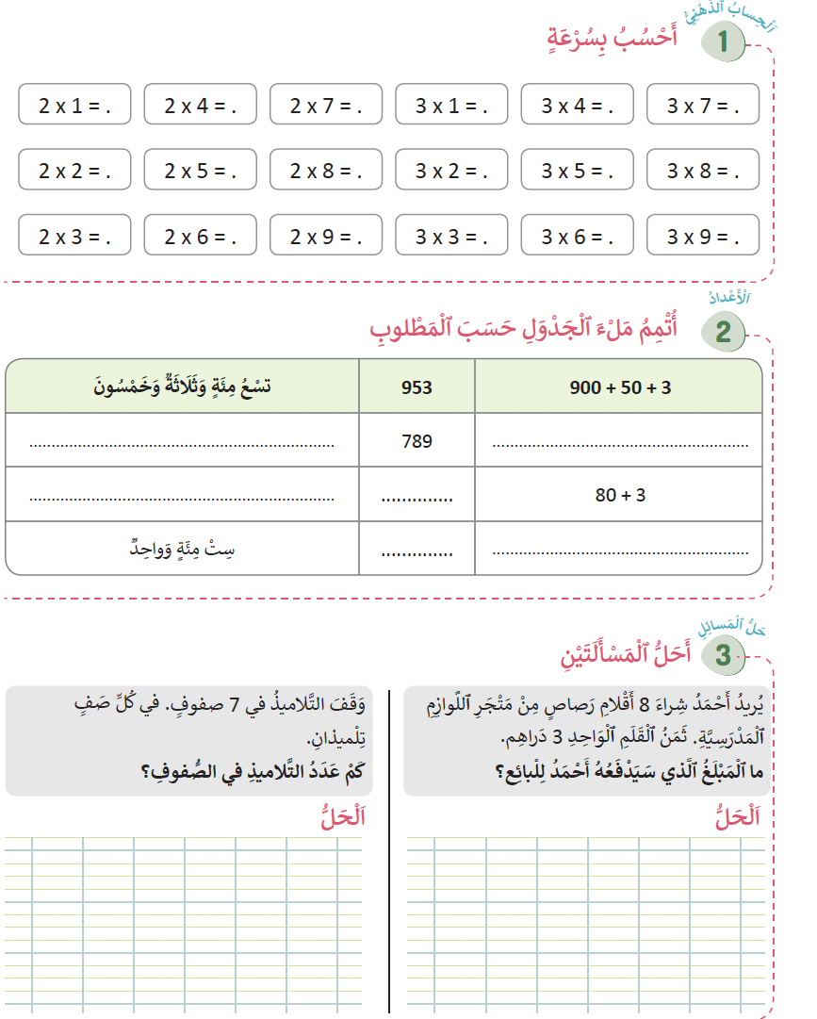
ألعاب | عمليات وحل المسائل | الأعداد | نشاط اعتيادي | افتتاح الحصة
  خدوا كراساتكم ،أنجزوا التمرين رقم 1 الصفحة 33

Slide 49
ألعاب | عمليات وحل المسائل | الأعداد | نشاط اعتيادي | افتتاح الحصة
  التصحيح
2
8
14
4
10
16
6
12
18

Slide 50
ألعاب | عمليات وحل المسائل | الأعداد | نشاط اعتيادي | افتتاح الحصة
  انجزوا التمرين رقم 2 الصفحة 33
  يمكن للأستاذ أن يقترح نشاط مختلفا (الأعداد من 0 إلى 9999) للمتعلمين المتقدمين ينجز على دفاتر البحث.

Slide 51
ألعاب | عمليات وحل المسائل | الأعداد | نشاط اعتيادي | افتتاح الحصة
  التصحيح.
سبع مئة وتسعة وثمانون
700 + 80 + 9
ثلاثة وثمانون
83
601
600 + 1

Slide 52


ألعاب | عمليات وحل المسائل | الأعداد | نشاط اعتيادي | افتتاح الحصة
  يطلب الأستاذ من المتعلمين البحث عن حل المسألة الأولى
انجزوا المسألة ؛
استعينوا بخطوات الأسئلة الأربعة للحل.
دونوا خطوات الحل على دفاتر البحث؛

Slide 53
ألعاب | عمليات وحل المسائل | الأعداد | نشاط اعتيادي | افتتاح الحصة
  يطلب الأستاذ من المتعلمين البحث عن حل المسألة الثانية في المنزل.
انجزوا المسألة في المنزل ؛
استعينوا بخطوات الأسئلة الأربعة للحل.
دونوا خطوات الحل على دفاتر البحث؛

Slide 54
لعبة: رمي الكرة
التدرب على الضرب
5 دقائق

Slide 55

ألعاب | عمليات وحل المسائل | الأعداد | نشاط اعتيادي | افتتاح الحصة
  الآن سنلعب لعبة رمي الكرة.
  التدرب على حساب فرق عددين
ٍٍ
التدرب على حساب جداء عددين ( أقل من 10 ) باستخدام للعبة رمي الكرة.

Slide 56

الواجبات المنزلية
ينجز المتعلمون ما تبقى من التمارين في منازلهم مع تذكيرهم بأن مراقبة الانجازات ستتم بداية الحصة الموالية

Slide 57


تبصر الحصة
تسجيل الملاحظات حول سير الحصة على المذكرة اليومية؛
تسجيل نسبة التحــــــــــــــــــــــكم التقديرية من أهـــــــــداف الحصة.

